Slide 1
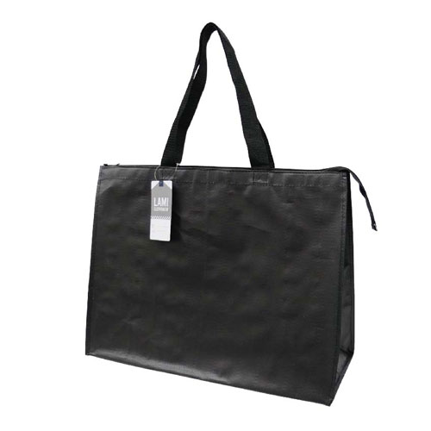
【提案書】
ラミクロスバッグ M
特徴
Mサイズの、撥水性と耐久性に優れたラミクロス素材を使用した高機能バッグです。見た目はすっきりとしたシンプルなトートタイプですが、長めに作られた持ち手は肩掛けも可能です。
納期
納期スペース
仕様
カラー展開：クリア、ホワイト、ブラック、ブルー、ライトブラウン
素材：PPクロス+PPラミネート、PP平紐
サイズ：本体/W45×D20×H34.5cm 持ち手/長さ55cm×幅約3cm
容量：約31L
重量：約141g
備考：底ボール入、ファスナー付き
お見積
お見積りスペース

